Slide 1
M2A Architecture

Slide 2
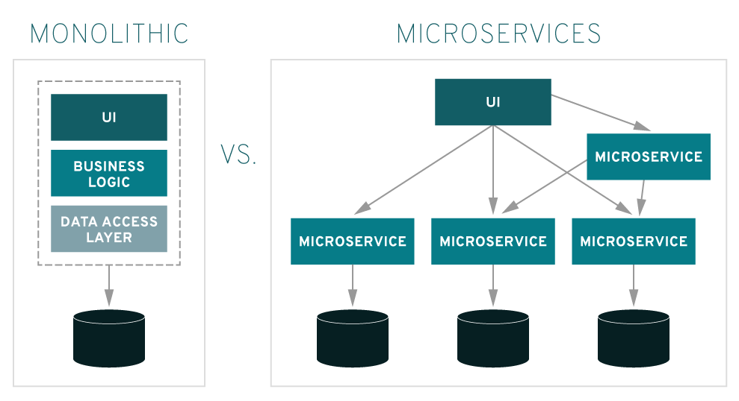
Les architectures populaires
Une architecture de microservices se différencie d'une approche
monolithique classique par le fait qu'elle décompose une application
pour en isoler les fonctions clés

Slide 3
Les avantages de SOA
Les avantages de SOA
Un faible couplage
Une intégration facile
orientation service
La sécurité
L’autonomie
encapsulation des services: Une boîte noire pour les consommateurs
Flexibilité
La réutilisation des services : Code réutilisable
System modulaire
greater scalability
Réduire le cout

Slide 4
Implémentation de l’architecture SOA
SOAP
Simple Object Access Protocol
Un protocole d’échange structuré
REST
WSDL : la description des interfaces des services
le transport des données: HTTP,TCP/IP
format d'échange: XML, JSON..
format d'échange: XML, JSON..
Web service
Testes: SoapUI…
Testes: PostMan…
Representational State Transfer.
le transport des données: HTTP
Implémentation: stateless.
Implémentation: stateless/stateful
D’autres implémentations :RMI,JMS, JINI , COBRA…

Slide 5
MicroService Vs SOA
MS une extension du concept de SOA plus adaptés aux contraintes du moment
Déploiement quotidien
Time to market réduit
interconnexion entre les applications internes et externes
Relation client multi-canal

Slide 6
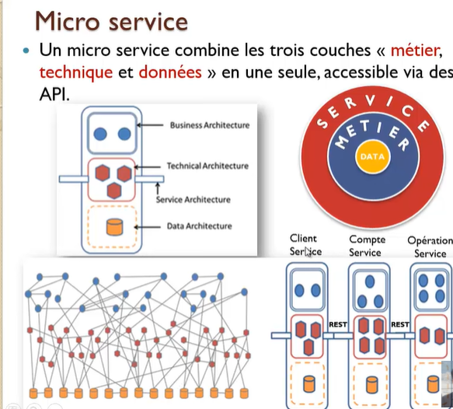

Slide 7
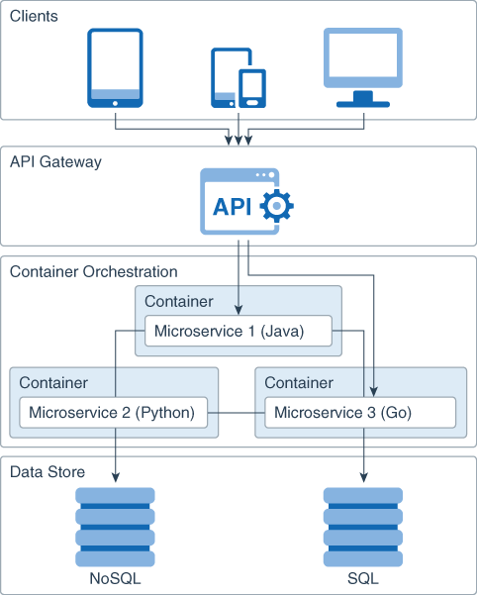
L'ARCHITECTURE DES MICROSERVICES

Slide 8
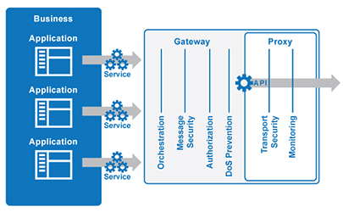
API Proxy ou API MANGER(API Gateway)?

Slide 9
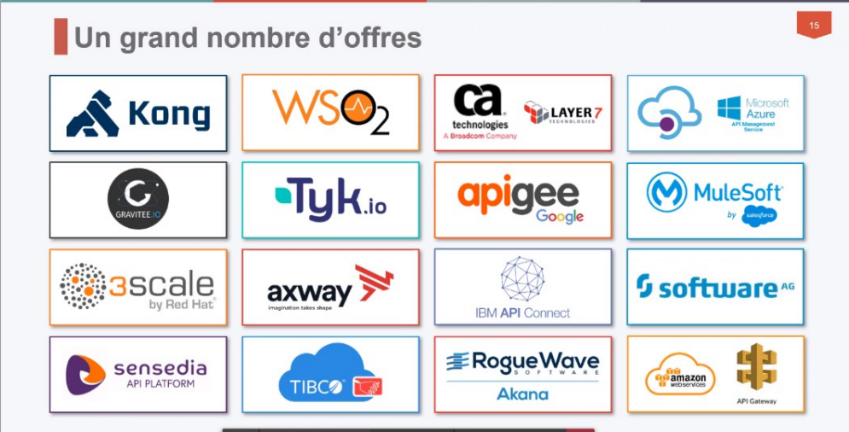
API Manager
*Nginx

Slide 10
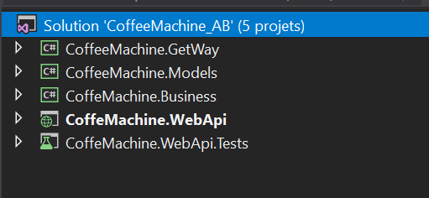
Architecture n-tiers
Un POC:
https://github.com/aminebarrima/CoffeeMachine

